Slide 1
Optimización de los buscadores por concordancia de patrones basados en AFD

Slide 2
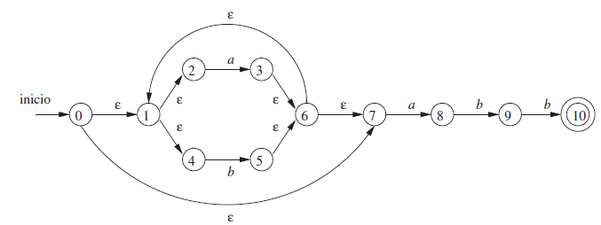
Estados significativos de un AFN
A un estado del AFN le llamamos significativo si tiene una transición de salida que no sea ε.
En el método de subconjuntos cuando se calcula -cerradura(mover(T, a)) lo que obtenemos son los estados significativos del conjunto de estados T con el símbolo de entra a
AFN de la ER (a|b)* abb

Slide 3
#
b
b
*
a
|
a
b
Árbol para la Expresión Regular (a|b)* abb
La expresión regular se aumenta con el símbolo #, con el objetivo de poder encontrar el o los estado de aceptación
Para cada hoja que no se etiqueta como ε, le adjuntamos un entero único

Slide 4
Construcción del Arbol
|
*
a
b
a
b
a
+
?
a
a

Slide 5
Funciones calculadas a partir del árbol sintáctico
Anulable
Toda Hoja no es Anulable
Unión
Si nodo a y nodo b son anulables el nodo es anulable
|
Si nodo a o nodo b son anulables el nodo es anulable
*
Nodo es anulable
+
Si nodo a es anulable el nodos es anulable
?
Si es anulable

Slide 6
Funciones calculadas a partir del árbol sintáctico
PrimeraPos (Encontrar el conjunto de Hojas que aparecerán primero en el nodo) First
PrimeraPos de una Hoja es la misma Hoja
Unión
Si nodo a es anulable, entonces PrimeraPos = PrimeraPos Nodo a + PrimeraPos Nodo b
Si no es anulable nodo a, entonces PrimeraPos= PrimeraPos Nodo a
|
PrimeraPos = PrimeraPos Nodo a + PrimeraPos Nodo b
*
PrimeraPos= PrimeraPos Nodo a
+
PrimeraPos= PrimeraPos Nodo a
?
PrimeraPos= PrimeraPos Nodo a

Slide 7
Funciones calculadas a partir del árbol sintáctico
UltimaPos ((Encontrar el conjunto de Hojas que aparecerán de ultimo en el nodo) Last
UltimaPos de una Hoja es la misma Hoja
Unión
Si nodo b es anulable, entonces UltimaPos = UltimaPos Nodo a + UltimaPos Nodo b
Si no es anulable nodo b, entonces UltimaPos= UltimaPos Nodo b
|
UltimaPos = UltimaPos Nodo a + UltimaPos Nodo b
*
UltimaPos= UltimaPos Nodo a
+
UltimaPos= UltimaPos Nodo a
?
UltimaPos= UltimaPos Nodo a

Slide 8
Funciones calculadas a partir del árbol sintáctico
SiguientePos (Encontrar el conjunto de Hojas que aparecerán después de un nodo) Follow
Unión
Para cada elemento en UltimaPos del nodo a, agregar PrimeraPos del nodo b a su SiguientePos
*
Para cada elemento en UltimaPos del nodo a, agregar PrimeraPos del nodo a a su SiguientePos
+
Para cada elemento en UltimaPos del nodo a, agregar PrimeraPos del nodo a a su SiguientePos
* Para todos los demás nodos no se calcula SiguientePos

Slide 9
1,2,3
6
1,2,3
5
6
6
#
6
1,2,3
4
5
5
b
1,2,3
3
5
4
4
b
4
1,2
1,2
3
3
*
a
3
1,2
1,2
|
1
1
1
1
a
b
1
2

Slide 10
1,2,3
6
1,2,3
5
6
6
#
6
1,2,3
4
5
5
b
1,2,3
3
5
4
4
b
4
1,2
1,2
3
3
*
a
3
1,2
1,2
|
1
1
1
1
a
b
1
2

Slide 11
Optimización de Estados del AFD
Dividir los Estados de AFD en:
Estados Finales o de Aceptación
Estados no Finales
Calcular las transiciones por cada símbolo de entrada
El estado con una transición diferente para un símbolo de entrada se separa y es un estado por si mismo.
Se repite el paso 3 con cada estado y símbolo de entrada, al final se obtendrán los estados que podemos unir y así optimizar la cantidad de estados.

Slide 12
Ejemplo: (a|b)*abb (Método de Subconjuntos)

Slide 13
Análisis Sintáctico
La sintaxis de las construcciones de un lenguaje de programación puede especificarse mediante gramáticas libres de contexto o la notación BNF (Forma de Backus-Naur.
Las gramáticas ofrecen beneficios considerables, tanto para los diseñadores de lenguajes como para los escritores de compiladores:
Una gramática proporciona una especificación sintáctica precisa, pero fácil de entender, de un lenguaje de programación.
A partir de ciertas clases de gramáticas, podemos construir de manera automática un analizador sintáctico eficiente que determine la estructura sintáctica de un programa fuente. Como beneficio colateral, el proceso de construcción del analizador sintáctico puede revelar ambigüedades sintácticas y puntos problemáticos que podrían haberse pasado por alto durante la fase inicial del diseño del lenguaje.
La estructura impartida a un lenguaje mediante una gramática diseñada en forma apropiada es útil para traducir los programas fuente en código objeto correcto, y para detectar errores.
Una gramática permite que un lenguaje evolucione o se desarrolle en forma iterativa, agregando nuevas construcciones para realizar nuevas tareas. Estas nuevas construcciones pueden integrarse con más facilidad en una implementación que siga la estructura gramátical del lenguaje.

Slide 14
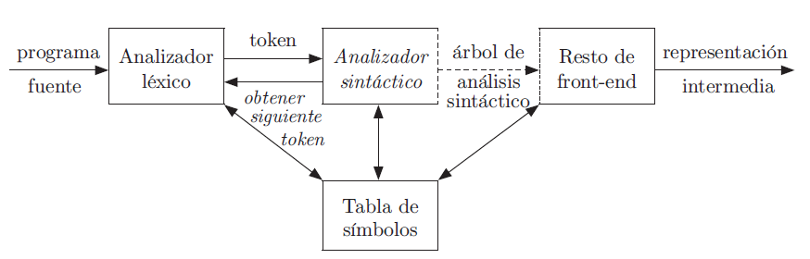
Función del Analizador Sintáctico

Slide 15
Representación de gramáticas
Gramática LR
E → E + T | T
T→ T ∗ F | F
F → ( E ) | id
Gramática para Análisis Descendente
E → T E
E → + T E |
T → F T
T → ∗ F T |
F → ( E ) | id
Gramática Ambigua
E→ E + E
E * E
( E )
id

Slide 16
Manejo de los errores sintácticos
Si un compilador tuviera que procesar sólo programas correctos, su diseño e implementación se simplificaría en forma considerable. No obstante, se espera que un compilador ayude al programador a localizar y rastrear los errores que, de manera inevitable, se infiltran en los programas, a pesar de los mejores esfuerzos del programador.
La mayoría de las especificaciones de los lenguajes de programación no describen la forma en que un compilador debe responder a los errores; el manejo de los mismos es responsabilidad del diseñador del compilador. La planeación del manejo de los errores desde el principio puede simplificar la estructura de un compilador y mejorar su capacidad para manejar los errores.
Los errores sintácticos incluyen la colocación incorrecta de los signos de punto y coma, además de llaves adicionales o faltantes; es decir, “{” o “}”. Como otro ejemplo, en C o Java, la aparición de una instrucción case sin una instrucción switch que la encierre es un error sintáctico (sin embargo, por lo general, esta situación la acepta el analizador sintáctico y se atrapa más adelante en el procesamiento, cuando el compilador intenta generar código).

Slide 17
Manejo de los errores sintácticos
Otra de las razones para enfatizar la recuperación de los errores durante el análisis sintáctico es que muchos errores parecen ser sintácticos, sea cual fuere su causa, y se exponen cuando el análisis sintáctico no puede continuar. Algunos errores semánticos, como los conflictos entre los tipos, también pueden detectarse con eficiencia; sin embargo, la detección precisa de los errores semánticos y lógicos en tiempo de compilación es, por lo general, una tarea difícil.
El mango de errores en un analizador sintáctico tiene objetivos que son simples de declarar, pero difíciles de llevar a cabo:
Reportar la presencia de errores con claridad y precisión.
Recuperarse de cada error lo bastante rápido como para poder detectar los errores siguientes.
Agregar una sobrecarga mínima al procesamiento de los programas correctos.

Slide 18
Estrategias para recuperarse de los errores
Recuperación en modo de pánico
Con este método, al describir un error el analizador sintáctico descarta los símbolos de entrada, uno a la vez, hasta encontrar un conjunto designado de tokens de sincronización. Por lo general, los tokens de sincronización son delimitadores como el punto y coma o }, cuya función en el programa fuente es clara y sin ambigüedades. El diseñador del compilador debe seleccionar los tokens de sincronización apropiados para el lenguaje fuente. Aunque la corrección en modo de pánico a menudo omite una cantidad considerable de entrada sin verificar errores adicionales, tiene la ventaja de ser simple y, a diferencia de ciertos métodos que consideraremos más adelante, se garantiza que no entrará en un ciclo infinito.

Slide 19
Estrategias para recuperarse de los errores
Recuperación a nivel de frase
Al descubrir un error, un analizador sintáctico puede realizar una corrección local sobre la entrada restante; es decir, puede sustituir un prefijo de la entrada restante por alguna cadena que le permita continuar. Una corrección local común es sustituir una coma por un punto y coma, eliminar un punto y coma extraño o insertar un punto y coma faltante. La elección de la corrección local se deja al diseñador del compilador. Desde luego que debemos tener cuidado de elegir sustituciones que no nos lleven hacia ciclos infinitos, como sería, por ejemplo, si siempre insertáramos algo en la entrada adelante del símbolo de entrada actual. La sustitución a nivel de frase se ha utilizado en varios compiladores que reparan los errores, ya que puede corregir cualquier cadena de entrada. Su desventaja principal es la dificultad que tiene para arreglárselas con situaciones en las que el error actual ocurre antes del punto de detección.

Slide 20
Estrategias para recuperarse de los errores
Producciones de errores
Al anticipar los errores comunes que podríamos encontrar, podemos aumentar la gramática para el lenguaje, con producciones que generen las construcciones erróneas. Un analizador sintáctico construido a partir de una gramática aumentada por estas producciones de errores detecta los errores anticipados cuando se utiliza una producción de error durante el análisis sintáctico. Así, el analizador sintáctico puede generar diagnósticos de error apropiados sobre la construcción errónea que se haya reconocido en la entrada.

Slide 21
Estrategias para recuperarse de los errores
Corrección global
Lo ideal sería que un compilador hiciera la menor cantidad de cambios en el procesamiento de una cadena de entrada incorrecta. Hay algoritmos para elegir una secuencia mínima de cambios, para obtener una corrección con el menor costo a nivel global. Dada una cadena de entrada incorrecta x y una gramática G, estos algoritmos buscarán un árbol de análisis sintáctico para una cadena y relacionada, de tal forma que el número de inserciones, eliminaciones y modificaciones de los tokens requeridos para transformar a x en y sea lo más pequeño posible. Por desgracia, estos métodos son en general demasiado costosos para implementarlos en términos de tiempo y espacio, por lo cual estas técnicas sólo son de interés teórico en estos momentos. Hay que observar que un programa casi correcto tal vez no sea lo que el programador tenía en mente. Sin embargo, la noción de la corrección con el menor costo proporciona una norma para evaluar las técnicas de recuperación de los errores, la cual se ha utilizado para buscar cadenas de sustitución óptimas para la recuperación a nivel de frase.

Slide 22
Gramáticas libres de contexto
Los terminales son los símbolos básicos a partir de los cuales se forman las cadenas. El término “nombre de token” es un sinónimo de “terminal”; con frecuencia usaremos la palabra “token” en vez de terminal, cuando esté claro que estamos hablando sólo sobre el nombre del token. Asumimos que las terminales son los primeros componentes de los tokens que produce el analizador léxico. En (4.4), los terminales son las palabras reservadas if y else, y los símbolos “(” y “)”.
Los no terminales son variables sintácticas que denotan conjuntos de cadenas. Los conjuntos de cadenas denotados por los no terminales ayudan a definir el lenguaje generado por la gramática. Los no terminales imponen una estructura jerárquica sobre el lenguaje, que representa la clave para el análisis sintáctico y la traducción.
En una gramática, un no terminal se distingue como el símbolo inicial, y el conjunto de cadenas que denota es el lenguaje generado por la gramática. Por convención, las producciones para el símbolo inicial se listan primero.
Las producciones de una gramática especifican la forma en que pueden combinarse los terminales y los no terminales para formar cadenas. Cada producción consiste en:
Un no terminal, conocido como encabezado o lado izquierdo de la producción; esta producción define algunas de las cadenas denotadas por el encabezado.
El símbolo →. Algunas veces se ha utilizado ::= en vez de la flecha.
Un cuerpo o lado derecho, que consiste en cero o más terminales y no terminales. Los componentes del cuerpo describen una forma en que pueden construirse las cadenas del no terminal en el encabezado.

Slide 23
Derivaciones
La construcción de un árbol de análisis sintáctico puede hacerse precisa si tomamos una vista derivacional, en la cual las producciones se tratan como reglas de rescritura. Empezando con el símbolo inicial, cada paso de rescritura sustituye a un no terminal por el cuerpo de una de sus producciones. Esta vista derivacional corresponde a la construcción descendente de un árbol de análisis sintáctico, pero la precisión que ofrecen las derivaciones será muy útil cuando hablemos del análisis sintáctico ascendente. Como veremos, el análisis sintáctico ascendente se relaciona con una clase de derivaciones conocidas como derivaciones de “más a la derecha”, en donde el no terminal por la derecha se rescribe en cada paso.
En las derivaciones por la izquierda, siempre se elige el no terminal por la izquierda en cada de frase. Si α ⇒ β es un paso en el que se sustituye el no terminal por la izquierda en α, escribimos α ⇒ lm β.
En las derivaciones por la derecha, siempre se elige el no terminal por la derecha; en este caso escribimos α ⇒ rm β.
E→ E + E | E ∗ E | − E | ( E ) | id

Slide 24
Derivaciones
E→ E + E id + id * id
| E ∗ E
| − E
| ( E )
| id

Slide 25
Árboles de análisis sintáctico y derivaciones
Un árbol de análisis sintáctico es una representación gráfica de una derivación que filtra el orden en el que se aplican las producciones para sustituir los no terminales. Cada nodo interior de un árbol de análisis sintáctico representa la aplicación de una producción. El nodo interior se etiqueta con el no terminal A en el encabezado de la producción; los hijos del nodo se etiquetan, de izquierda a derecha, mediante los símbolos en el cuerpo de la producción por la que se sustituyó esta A durante la derivación.
No muestra el orden de sustitución

Slide 26
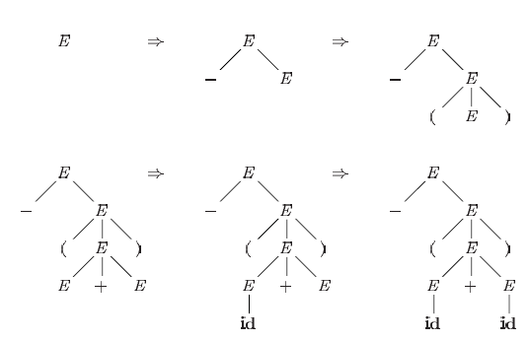
Árboles de análisis sintáctico y derivaciones
−(id + id)

Slide 27
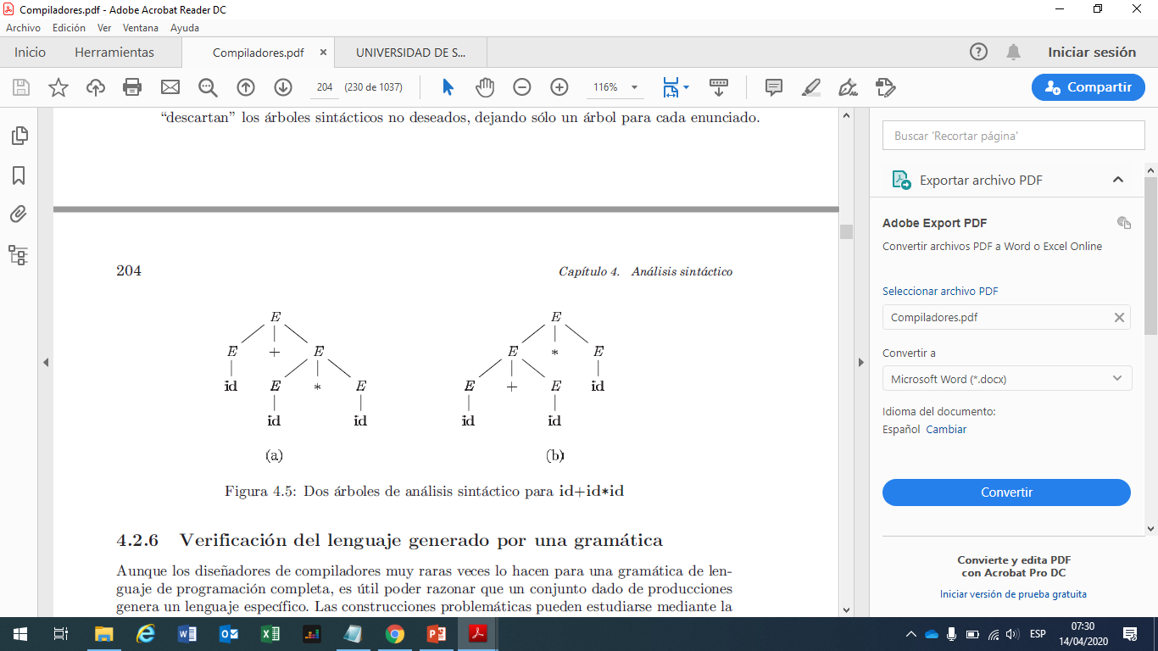
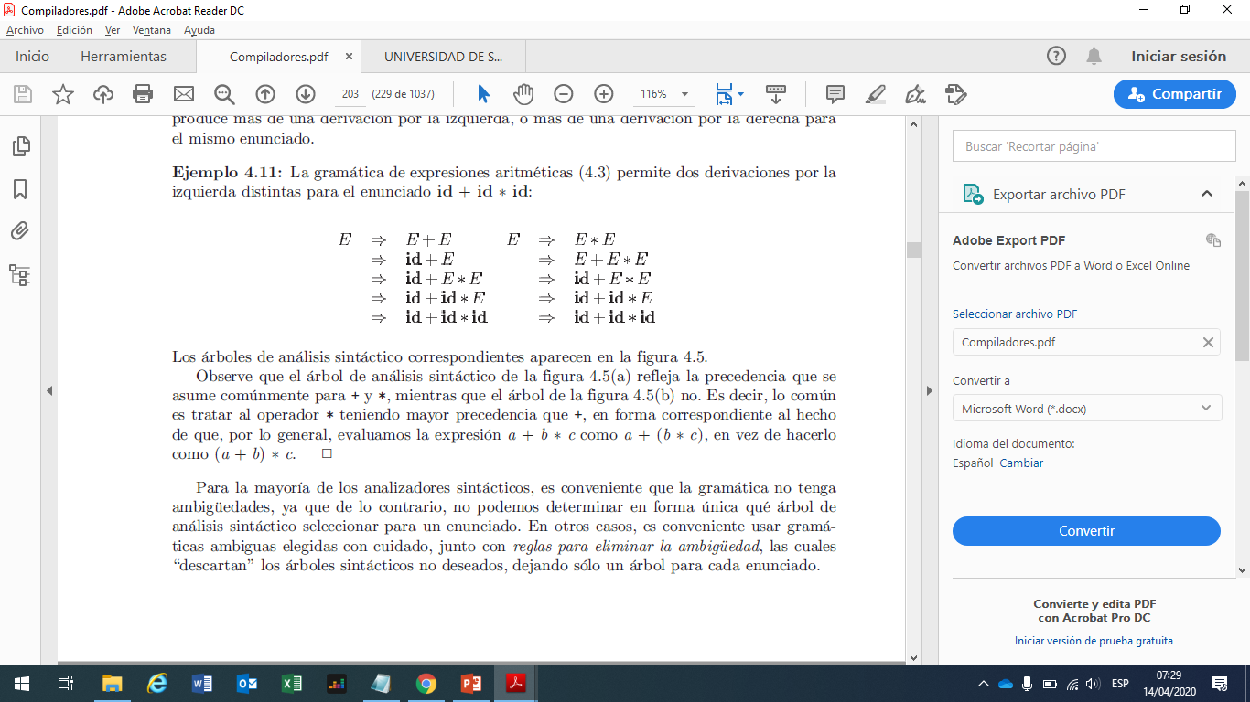
Ambigüedad
Una gramática ambigua es aquella que produce más de una derivación por la izquierda, o más de una derivación por la derecha para el mismo enunciado.

Slide 28
Comparación entre gramáticas libres de contexto y expresiones regulares
Cada construcción que puede describirse mediante una expresión regular puede describirse mediante una gramática, pero no al revés. De manera alternativa, cada lenguaje regular es un lenguaje libre de contexto, pero no al revés.
Por ejemplo, la expresión regular (a|b)∗abb y la siguiente gramática:
A0 → aA0 | bA0 | aA1
A1 → bA2
A2 → bA3
A3 → ε

Slide 29
Eliminación de Ambigüedad
Reescritura de la Gramática
if E1 then if E2 then S1 else S2
Solución
instr → instr-relacionada
| instr-abierta
instr-relacionada → if expr then instr-relacionada else instr-relacionada
| otra
instr-abierta → if expr then instr
| if expr then instr-relacionada else instr-abierta

Slide 30
Eliminación de la recursividad por la izquierda
Una gramática es recursiva por la izquierda si tiene una terminal A tal que haya una derivación A ⇒ Aα para cierta cadena α. Los métodos de análisis sintáctico descendentes no pueden manejar las gramáticas recursivas por la izquierda, por lo que se necesita una transformación para eliminar la recursividad por la izquierda.
Gramática Recursiva por la Izquierda:
A → Aα | β
Solución:
A→ βA’
A’ → αA’ | ε

Slide 31
Recursividad Directa
Gramática Original
A → Aα1 | Aα2 | … | Aαm | β1 | β2 | … | β
Gramática Sin Recursividad
A→ β1A’ | β2A’ | … | βnA’
A’ → α1A’ | α2A’ | … | αmA’ | ε

Slide 32
Ejemplo Recursividad Directa
Gramática Original
E → E + T | T
T → T * F | F
F → ( E ) | id
Solución:
E → T E’
E’ → + T E’ | ε
T → F T’
T’ → * F T’ | ε
F → ( E ) | id

Slide 33
Ejemplo Recursividad Indirecta
Gramática Original
S → A a | b
A→ A c | S d | ε
Recursividad Directa
A→ A c
Recursividad Indirecta (Sustituir S en la producción de A)
A→ A c | Aad | bd | ε

Slide 34
Ejemplo Recursividad Indirecta
Gramática Original
S → A a | b
A→ A c | S d | ε
Gramática para eliminar recursividad por la izquierda
S → A a | b
A→ A c | Aad | bd | ε
Solución
S → A a | b
A→ b d A’ | A’
A’ → c A’ | a d A’ | ε

Slide 35
Factorización por la Izquierda
La factorización por la izquierda es una transformación gramatical, útil para producir una gramática adecuada para el análisis sintáctico predictivo, o descendente.
Ejemplo:
instr → if expr then instr else instr
| if expr then instr
Gramática Original
A → αβ1
| αβ2
Solución
A → αA’
A’ → β1 | β2

Slide 36
Factorización por la Izquierda
Ejemplo:
S → i E t S
| i E t S e S
| a
E→ b
Solución
S → i E t S S’
| a
S’ → e S
| ε
E→ b

Slide 37
Análisis sintáctico descendente
El análisis sintáctico descendente puede verse como el problema de construir un árbol de análisis sintáctico para la cadena de entrada, partiendo desde la raíz y creando los nodos del árbol de análisis sintáctico en preorden (profundidad primero). De manera equivalente, podemos considerar el análisis sintáctico descendente como la búsqueda de una derivación por la izquierda para una cadena de entrada.
Condiciones de las Gramáticas:
No Recursiva por la Izquierda (Siempre se debe eliminar la recursividad por la izquierda primero)
Factorizada por la Izquierda

Slide 38
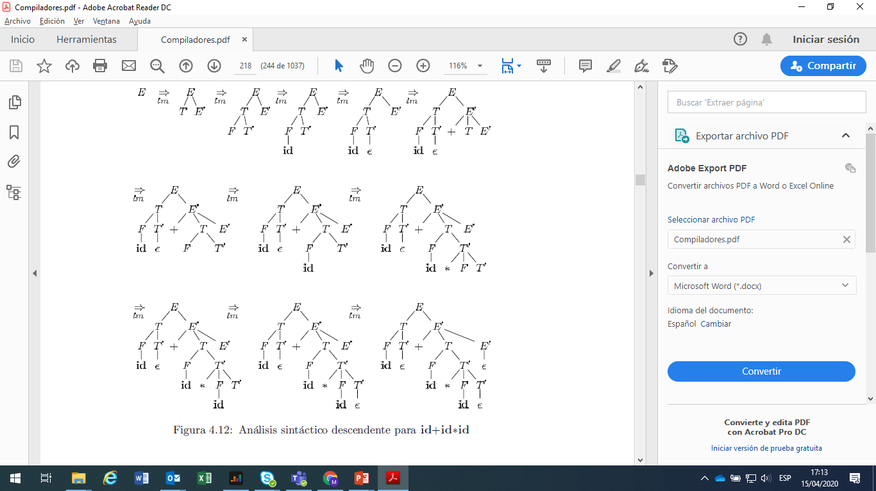
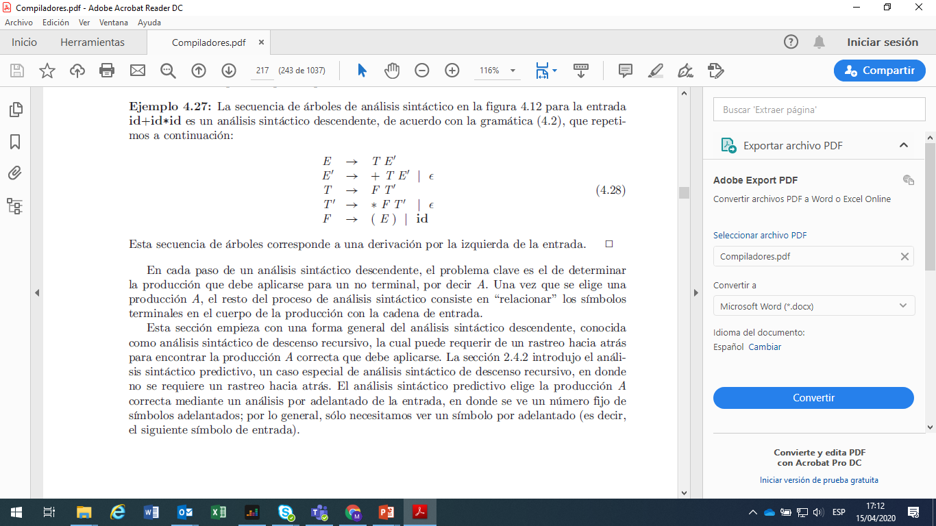
Análisis Sintáctico Descendente

Slide 39
Análisis sintáctico de descenso recursivo
Método exhaustivo o de fuerza bruta:
Método de ensayo y error: para reconocer una cadena, intenta aplicar (simular) todas las reglas de producción que pueda emplear en su derivación.
Método con retroceso: Si la simulación de una regla de producción de A ∈ VN es correcta, el análisis continua. En caso contrario, hay dos posibilidades:
Retroceso: intenta probar con otra regla de A, si existe, retrocediendo en la cadena de entrada.
Error: la simulación fracasa si A no posee mas reglas de producción.

Slide 40
Función Primero
Definimos a PRIMERO(α), en donde α es cualquier cadena de símbolos gramaticales, como el conjunto de terminales que empiezan las cadenas derivadas a partir de α.
Reglas:
Si X es un terminal, entonces PRIMERO(X) = {X}.
Si X es un no terminal y X → Y1Y2 …Yk es una producción para cierta k 􀂦 1, entonces se coloca a en PRIMERO(X) si para cierta i, a está en PRIMERO(Yi), y está en todas las funciones PRIMERO(Y1), …, PRIMERO(Yi−1); es decir, Y1 …Yi−1 ∗⇒ . Si está en PRIMERO(Y j ) para todas las j = 1, 2, …, k, entonces se agrega a PRIMERO(X). Por ejemplo, todo lo que hay en PRIMERO(Y1) se encuentra sin duda en PRIMERO(X). Si Y1 no deriva a , entonces no agregamos nada más a PRIMERO(X), pero si Y1 ∗⇒ , entonces agregamos PRIMERO(Y2), y así sucesivamente.
Si X → ε es una producción, entonces se agrega ε a PRIMERO(X).

Slide 41
Función Siguiente
Definimos a SIGUIENTE(A), para el no terminal A, como el conjunto de terminales a que pueden aparecer de inmediato a la derecha de A en cierta forma de frase; es decir, el conjunto de terminales A de tal forma que exista una derivación de la forma S ∗⇒ αAaβ, para algunas α y β.
Reglas:
Colocar $ en SIGUIENTE(S ), en donde S es el símbolo inicial y $ es el delimitador derecho de la entrada.
Si hay una producción A → αBβ, entonces todo lo que hay en PRIMERO(β) excepto ε está en SIGUIENTE(B).
Si hay una producción A → αB, o una producción A → αBβ, en donde PRIMERO(β) contiene a ε, entonces todo lo que hay en SIGUIENTE(A) está en SIGUIENTE(B).

Slide 42
Ejemplo
E → T E’
E’ → + T E’
| ε
T→ F T’
T’ → ∗ F T’
| ε
F→ ( E )
| id
PRIMERO(F) = PRIMERO(T) = PRIMERO(E) = { ( , id }
PRIMERO(E’) = { + , ε }
PRIMERO(T’) = { ∗ , ε }
SIGUIENTE(E) = SIGUIENTE(E’) = {), $}
SIGUIENTE(T) = SIGUIENTE(T’) = {+, ), $}
SIGUIENTE(F) = {+, ∗, ), $}

Slide 43
Gramáticas LL(1)
Los analizadores sintácticos predictivos, es decir, los analizadores sintácticos de descenso recursivo que no necesitan retroceso, pueden construirse para una clase de gramáticas llamadas LL(1).
La primera “L” en LL(1) es para explorar la entrada de izquierda a derecha (por left en inglés)
La segunda “L” para producir una derivación por la izquierda
El “1” para usar un símbolo de entrada de anticipación en cada paso, para tomar las decisiones de acción del análisis sintáctico.
Gramáticas
No Recursiva por la Izquierda (Siempre se debe eliminar la recursividad por la izquierda primero)
Factorizada por la Izquierda

Slide 44
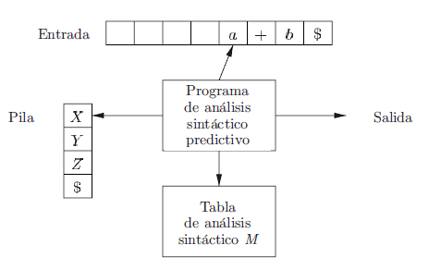
Análisis sintáctico predictivo no recursivo
Podemos construir un analizador sintáctico predictivo no recursivo mediante el mantenimiento explícito de una pila, en vez de hacerlo mediante llamadas recursivas implícitas

Slide 45
Tabla de Análisis Sintáctico M
Eliminar Recursividad y Factorizar por la izquierda (si es posible)
Calcular Primero y Siguiente de la Gramática
Para cada producción A → α de la gramática, hacer lo siguiente:
Para cada terminal a en PRIMERO(A), agregar A → α a M[A, a].
Si ε está en PRIMERO(α), entonces para cada terminal b en SIGUIENTE(A), se agrega A → α a M[A, b]. Si ε está en PRIMERO(α) y $ se encuentra en SIGUIENTE(A), se agrega A → α a M[A, $] también.
El resto de las entradas son marcadas como Error

Slide 46
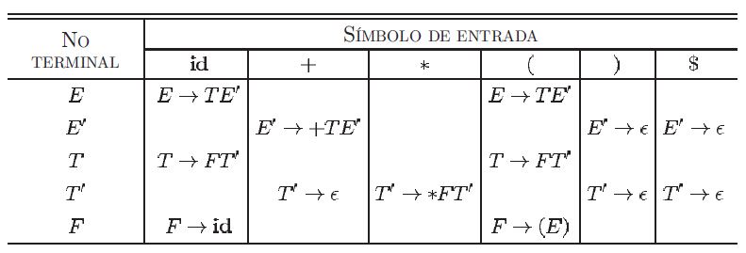
Ejemplo de Tabla de Análisis Sintáctico M
E → T E’
E’ → + T E‘
| ε
T→ F T’
T’ → ∗ F T’
| ε
F→ ( E )
| id
PRIMERO(F) = PRIMERO(T) = PRIMERO(E) = { ( , id }
PRIMERO(E’) = { + , ε }
PRIMERO(T) = { ∗ , ε }
SIGUIENTE(E) = SIGUIENTE(E’) = {), $}
SIGUIENTE(T) = SIGUIENTE(T’) = {+, ), $}
SIGUIENTE(F) = {+, ∗, ), $}

Slide 47
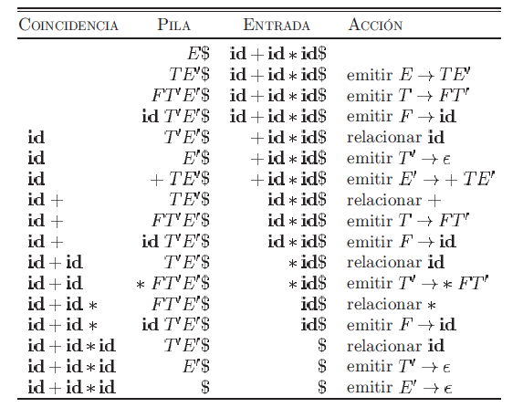
Ejemplo de Tabla de Análisis Sintáctico M
Cadena de entrada: id + id * id

Slide 48
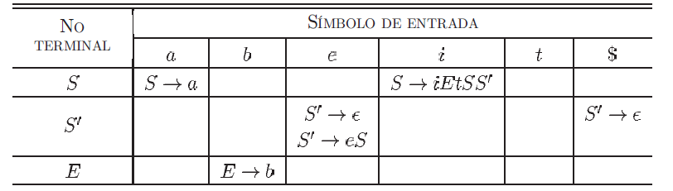
Ejemplo de Tabla de Análisis Sintáctico M
S → i E t S S’
| a
S’ → e S
| ε
E→ b
PRIMERO(S) = { i , a }
PRIMERO(S’) = { e , ε }
PRIMERO(E) = { b }
SIGUIENTE(S) = { $, e }
SIGUIENTE(S’) = {$ , e}
SIGUIENTE(E) = {t}
Gramática no es LL(1)
Tabla de AS tiene conflictos

Slide 49
Recuperación de errores en el análisis sintáctico predictivo
La recuperación de errores se refiere a la pila de un analizador sintáctico predictivo controlado por una tabla, ya que hace explícitas los terminales y no terminales que el analizador sintáctico espera relacionar con el resto de la entrada; las técnicas también pueden usarse con el análisis sintáctico de descenso recursivo.
Durante el análisis sintáctico predictivo, un error se detecta cuando el terminal en la parte superior de la pila no coincide con el siguiente símbolo de entrada, o cuando el no terminal “A” se encuentra en la parte superior de la pila, “a” es el siguiente símbolo de entrada y M[A, a] es error (es decir, la entrada en la tabla de análisis sintáctico está vacía).

Slide 50
Recuperación de errores en el análisis sintáctico predictivo
Modo Pánico
La recuperación de errores en modo de pánico se basa en la idea de omitir símbolos en la entrada hasta que aparezca un token en un conjunto seleccionado de tokens de sincronización.
La efectividad depende de la elección del conjunto de sincronización. Los conjuntos deben elegirse de forma que el analizador sintáctico se recupere con rapidez de los errores que tengan una buena probabilidad de ocurrir en la práctica.

Slide 51
Recuperación de errores en el análisis sintáctico predictivo
Heurísticas:
Como punto inicial, colocar todos los símbolos que están en SIGUIENTE(A) en el conjunto de sincronización para el no terminal A. Si se omiten los tokens hasta que se vea un elemento de SEGUIMENTO(A) y se saca a “A” de la pila, es probable que el análisis sintáctico pueda continuar.
No basta con usar SIGUIENTE(A) como el conjunto de sincronización para “A”. Por ejemplo, si los signos de punto y coma terminan las instrucciones, como en C, entonces las palabras reservadas que empiezan las instrucciones no pueden aparecer en el conjunto SIGUIENTE del no terminal que representa a las expresiones.
Un punto y coma faltante después de una asignación puede, por lo tanto, ocasionar que se omita la palabra reservada que empieza la siguiente instrucción.
A menudo hay una estructura jerárquica en las construcciones en un lenguaje; por ejemplo, las expresiones aparecen dentro de las instrucciones, las cuales aparecen dentro de bloques, y así sucesivamente.
Al conjunto de sincronización de una construcción de bajo nivel podemos agregar los símbolos que empiezan las construcciones de un nivel más alto. Por ejemplo, podríamos agregar palabras clave que empiezan las instrucciones a los conjuntos de sincronización para los no terminales que generan las expresiones.

Slide 52
Recuperación de errores en el análisis sintáctico predictivo
Heurísticas:
Si se agregan los símbolos en PRIMERO(A) al conjunto de sincronización para el no terminal “A”, entonces puede ser posible continuar con el análisis sintáctico de acuerdo con “A”, si en la entrada aparece un símbolo que se encuentre en PRIMERO(A).
Si un no terminal puede generar la cadena vacía, entonces la producción que deriva a puede usarse como predeterminada. Al hacer esto se puede posponer cierta detección de errores, pero no se puede provocar la omisión de un error. Este método reduce el número de terminales que hay que considerar durante la recuperación de errores.
Si un terminal en la parte superior de la pila no se puede relacionar, una idea simple es sacar el terminal, emitir un mensaje que diga que se insertó el terminal, y continuar con el análisis sintáctico. En efecto, este método requiere que el conjunto de sincronización de un token consista de todos los demás tokens.

Slide 53
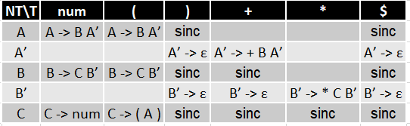
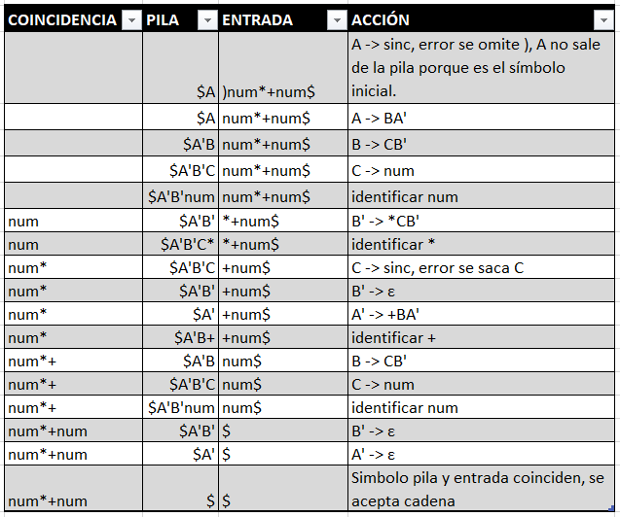
Recuperación de errores en el análisis sintáctico predictivo
Se agregar el símbolo sinc a los siguientes de los no terminales que no tienen una producción ε.
Si el analizador sintáctico busca la entrada M [A, a] y descubre que está en blanco, entonces se omite el símbolo de entrada a.
Si la entrada es “sinc”, entonces se saca el no terminal que está en la parte superior de la pila, en un intento por continuar con el análisis sintáctico.
Si un token en la parte superior de la pila no coincide con el símbolo de entrada, entonces sacamos el token de la pila, como dijimos antes.

Slide 54
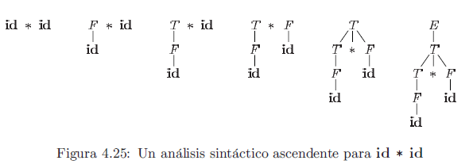
Análisis Sintáctico Ascendente
Un análisis sintáctico ascendente corresponde a la construcción de un árbol de análisis sintáctico para una cadena de entrada que empieza en las hojas (la parte inferior) y avanza hacia la raíz (la parte superior).demás tokens.

Slide 55
Reducciones
Podemos considerar el análisis sintáctico ascendente como el proceso de “reducir” una cadena w al símbolo inicial de la gramática. En cada paso de reducción, se sustituye una subcadena específica que coincide con el cuerpo de una producción por el no terminal que se encuentra en el encabezado de esa producción. Las decisiones clave durante el análisis sintáctico ascendente son acerca de cuándo reducir y qué producción aplicar, a medida que procede el análisis sintáctico.

Slide 56
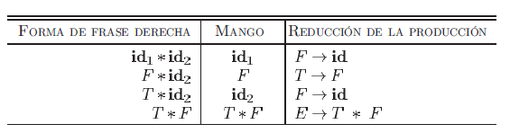
Poda de Mangos
Durante una exploración de izquierda a derecha de la entrada, el análisis sintáctico ascendente construye una derivación por la derecha en forma inversa. De manera informal, un “mango” es una subcadena que coincide con el cuerpo de una producción, y cuya reducción representa un paso a lo largo del inverso de una derivación por la derecha.
Puede obtenerse una derivación por la derecha en forma inversa mediante la “poda de mangos”.

Slide 57
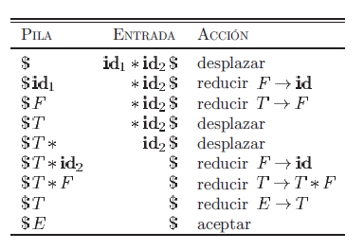
Análisis sintáctico de desplazamiento-reducción
El análisis sintáctico de desplazamiento-reducción es una forma de análisis sintáctico ascendente, en la cual una pila contiene símbolos gramaticales y un búfer de entrada contiene el resto de la cadena que se va a analizar. Como veremos, el mango siempre aparece en la parte superior de la pila, justo antes de identificarla como el mango.
Utilizamos el $ para marcar la parte inferior de la pila y también el extremo derecho de la entrada. Por convención, al hablar sobre el análisis sintáctico ascendente, mostramos la parte superior de la pila a la derecha, en vez de a la izquierda como hicimos para el análisis sintáctico descendente.

Slide 58
Análisis sintáctico de desplazamiento-reducción
Aunque las operaciones primarias son desplazar y reducir, en realidad hay cuatro acciones posibles que puede realizar un analizador sintáctico de desplazamiento-reducción: (1) desplazar, (2) reducir, (3) aceptar y (4) error.
Desplazar. Desplazar el siguiente símbolo de entrada y lo coloca en la parte superior de la pila.
Reducir. El extremo derecho de la cadena que se va a reducir debe estar en la parte superior de la pila. Localizar el extremo izquierdo de la cadena dentro de la pila y decidir con qué terminal se va a sustituir la cadena.
Aceptar. Anunciar que el análisis sintáctico se completó con éxito.
Error. Descubrir un error de sintaxis y llamar a una rutina de recuperación de errores.

Slide 59
Conflictos durante el análisis sintáctico de desplazamiento-reducción
Existen gramáticas libres de contexto para las cuales no se puede utilizar el análisis sintáctico de desplazamiento-reducción. Cada analizador sintáctico de desplazamiento-reducción para una gramática de este tipo puede llegar a una configuración en la cual el analizador sintáctico, conociendo el contenido completo de la pila y el siguiente símbolo de entrada, no puede decidir si va a desplazar o a reducir (un conflicto de desplazamiento/reducción), o no puede decidir qué reducciones realizar (un conflicto de reducción/reducción).
La conclusión es que no son gramáticas LR(k)

Slide 60
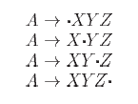
SLR (LR simple)
LR(k)
La “L” indica la exploración de izquierda a derecha de la entrada
La “R” indica la construcción de una derivación por la derecha a la inversa
La k para el número de símbolos de entrada de preanálisis que se utilizan al hacer decisiones del análisis sintáctico.
Un analizador sintáctico LR realiza las decisiones de desplazamiento-reducción mediante el mantenimiento de estados, para llevar el registro de la ubicación que tenemos en un análisis sintáctico. Los estados representan conjuntos de “elementos”. Un elemento LR(0) (elemento, para abreviar) de una gramática G es una producción de G con un punto en cierta posición del cuerpo. Por ende, la producción A → XYZ produce los siguientes cuatro elementos:
La producción A → ε genera sólo un elemento, A → ·.

Slide 61
Operación Cerradura
Si I es un conjunto de elementos para una gramática G, entonces CERRADURA(I ) es el conjunto de elementos que se construyen a partir de I mediante las siguientes dos reglas:
Al principio, agregar cada elemento en I a CERRADURA(I ).
Si A → α·Bβ está en CERRADURA(I ) y B → γ es una producción, entonces agregar el elemento B →.γ a CERRADURA(I ), si no se encuentra ya ahí. Aplicar esta regla hasta que no puedan agregarse más elementos nuevos a CERRADURA(I ).

Slide 62
Función Ir_A
La segunda función útil es ir_A(I, X), en donde I es un conjunto de elementos y X es un símbolo gramatical.
ir_A(I, X) se define como la cerradura del conjunto de todos los elementos [A → αX·β], de tal forma que [A → α·Xβ] se encuentre en I. De manera intuitiva, la función ir_A se utiliza para definir las transiciones en el autómata LR(0) para una gramática.
Los estados del autómata corresponden a los conjuntos de elementos, y ir_A(I, X) especifica la transición que proviene del estado para I, con la entrada X.

Slide 63
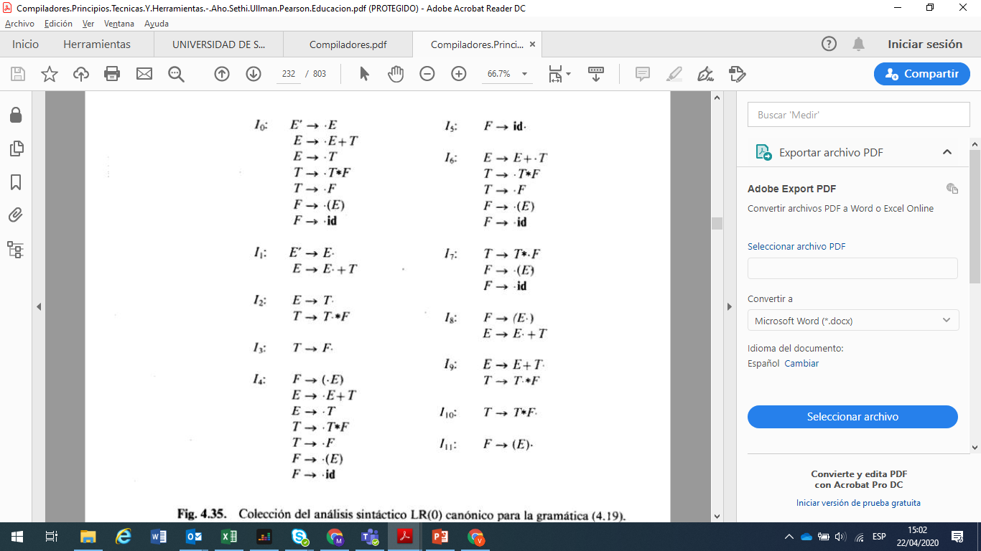
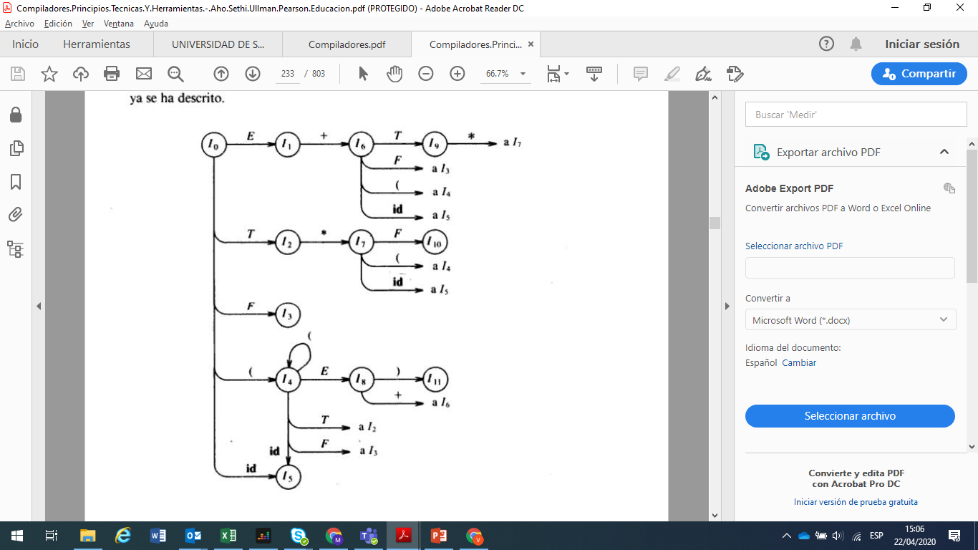
Conjunto de Elementos
Gramática Aumentada
E’ → E
E → E + T
E → T
T→ T * F
T → F
F→ ( E )
| id

Slide 64
Tabla de Análisis Sintáctico SLR
Acciones, el estado i se construye a partir de Ii. Las acciones de análisis sintáctico para el estadoi se determinan de la siguiente forma:
Si [A → α·aβ] está en Ii e ir_A(Ii, a) = Ij, entonces establecer ACCION[i, a] a “desplazar j ”. Aquí, a debe ser una terminal.
Si [A → α·] está en Ii, entonces establecer ACCION[i, a] a “reducir A → α” para toda a en SIGUIENTE(A); aquí, A tal vez no sea S’.
Si [S’ → S·] está en Ii, entonces establecer ACCION[i, $] a “aceptar”.
IR_A
Las transiciones de ir_A para el estado i se construyen para todos los no terminales A, usando la regla: Si ir_A(Ii, A) = Ij, entonces ir_A[i, A] = j.
Obtener Primeros y Siguientes de la Gramática Original
Resto de Entradas son Error
Si existen conflictos se concluye que la gramática no es SLR o LR(0)

Slide 65
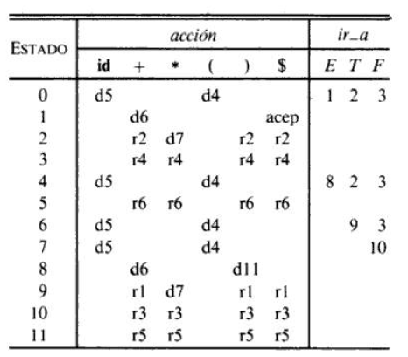
1 E → E + T
2 E → T
3 T→ T * F
4 T → F
5 F→ ( E )
6 F→ id
P(E) = P(T) = P(F) = { ( , id }
S(E) = { $ , + , ) }
S(T) = S(F) = { $ , + , ) , * }

Slide 66
1 E → E + T
2 E → T
3 T→ T * F
4 T → F
5 F→ ( E )
6 F→ id
P(E) = P(T) = P(F) = { ( , id }
S(E) = { $ , + , ) }
S(T) = S(F) = { $ , + , ) , * }

Slide 67
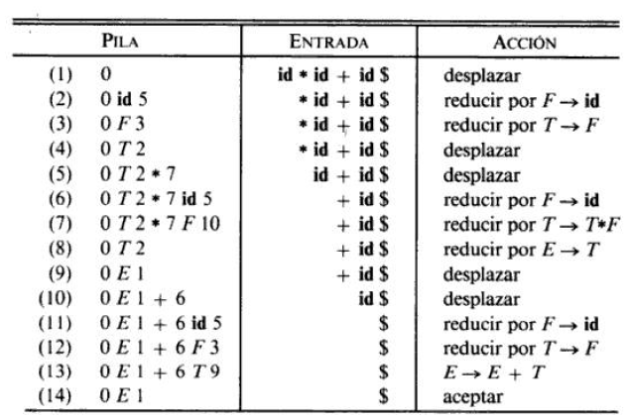
1 E → E + T
2 E → T
3 T→ T * F
4 T → F
5 F→ ( E )
6 F→ id

Slide 68
Prefijos Viables
¿Por qué pueden usarse los autómatas LR(0) para realizar decisiones de desplazamiento-reducción? El autómata LR(0) para una gramática caracteriza las cadenas de símbolos gramaticales que pueden aparecer en la pila de un analizador sintáctico de desplazamiento-reducción para la gramática. El contenido de la pila debe ser un prefijo de una forma de frase derecha. Si la pila contiene a α y el resto de la entrada es x, entonces una secuencia de reducciones llevará a αx a S. En términos de derivaciones, S ∗⇒ rm αx.
Los prefijos de las formas de frases derechas que pueden aparecer en la pila de un analizador sintáctico de desplazamiento-reducción se llaman prefijos viables. Se definen de la siguiente manera: un prefijo viable es un prefijo de una forma de frase derecha que no continúa más allá del extremo derecho del mango por la derecha de esa forma de frase. Mediante esta definición, siempre es posible agregar símbolos terminales al final de un prefijo viable para obtener una forma de frase derecha.

Slide 69
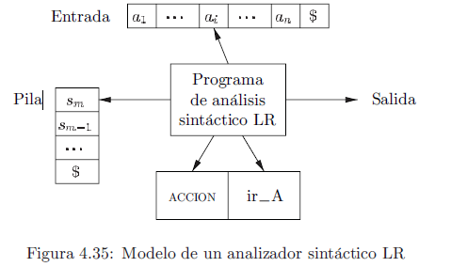
LR(1) o LR Canónico

Slide 70
Operación Cerradura
Si I es un conjunto de elementos para una gramática G, entonces CERRADURA(I ) es el conjunto de elementos que se construyen a partir de I mediante las siguientes dos reglas:
Al principio, agregar cada elemento en I a CERRADURA(I ).
Si A → α·Bβ,a está en CERRADURA(I ) y B → γ es una producción, entonces agregar a CERRADURA( I ) el elemento B →.γ,b donde b son los terminales del Primero (βa), si no se encuentra ya ahí. Aplicar esta regla hasta que no puedan agregarse más elementos nuevos a CERRADURA(I ).

Slide 71
Función Ir_A
La segunda función útil es ir_A(I, X), en donde I es un conjunto de elementos y X es un símbolo gramatical.
ir_A(I, X) se define como la cerradura del conjunto de todos los elementos [A → αX·β,x], de tal forma que [A → α·Xβ,x] se encuentre en I.
Los estados del autómata corresponden a los conjuntos de elementos, y ir_A(I, X) especifica la transición que proviene del estado para I, con la entrada X.

Slide 72
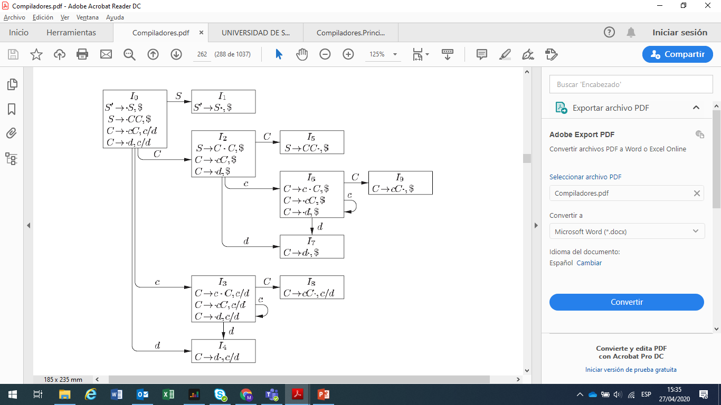
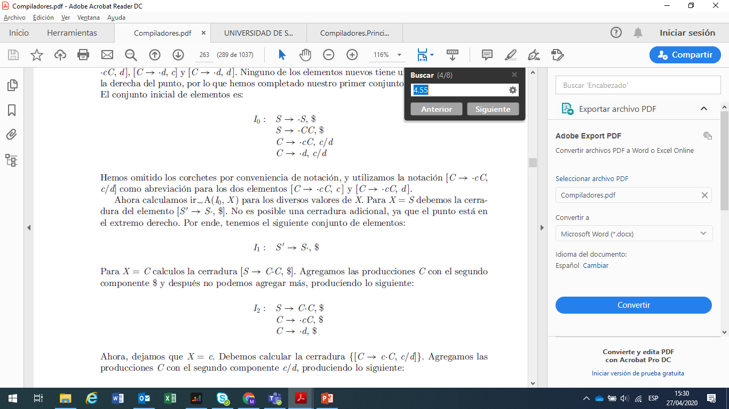
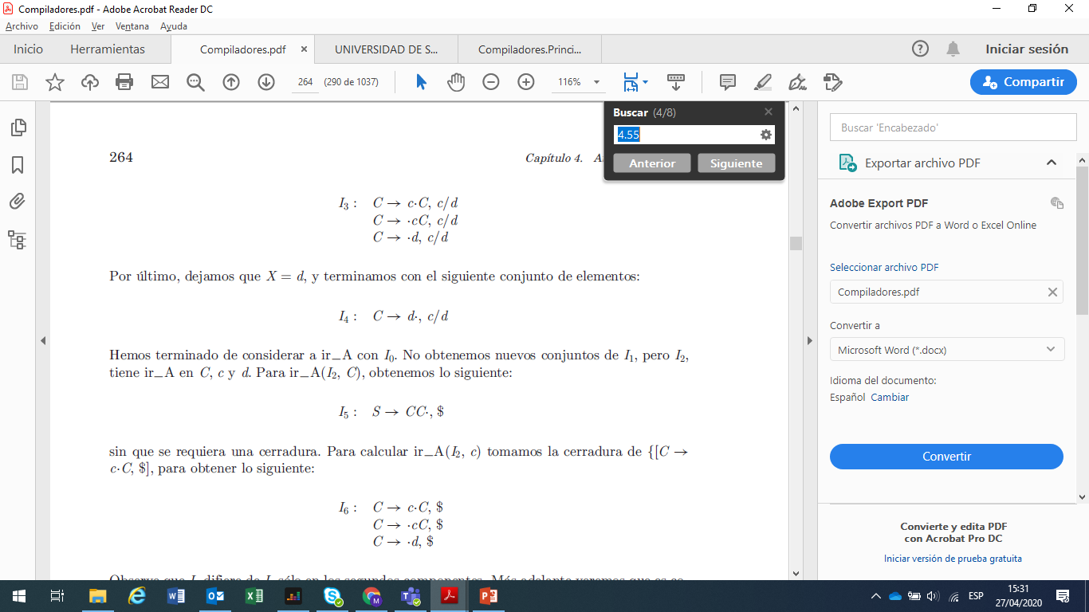
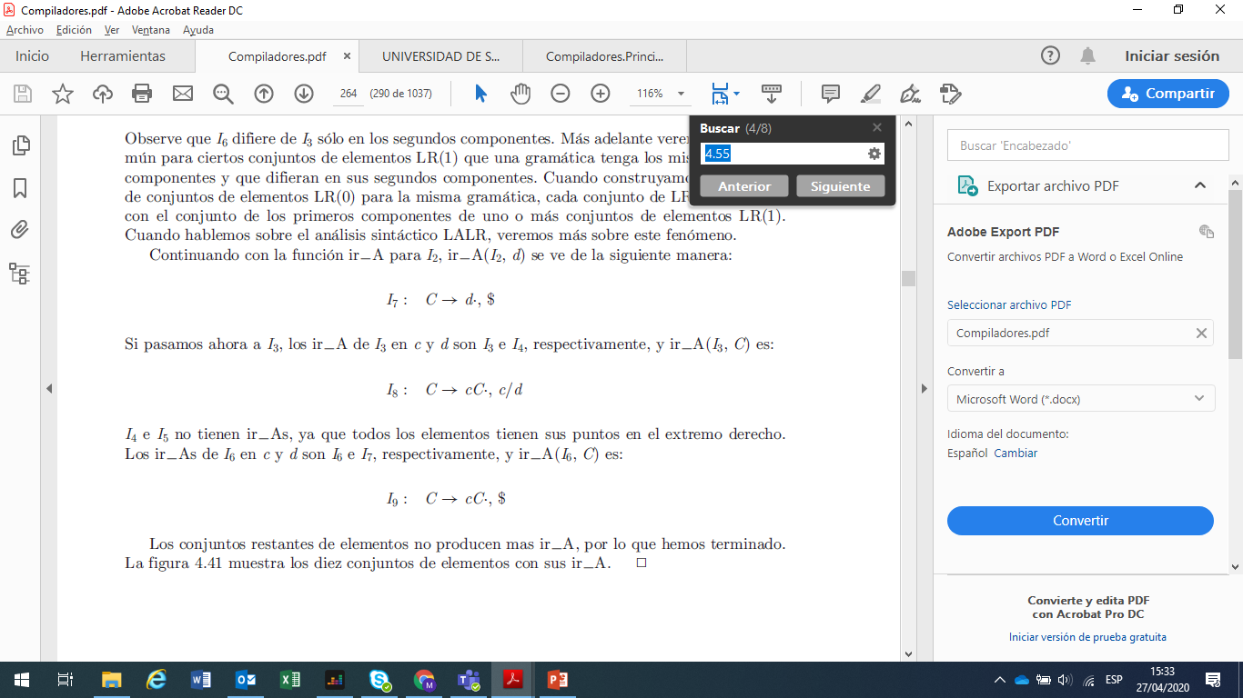
Conjunto de Elementos
Gramática Aumentada
S’ → S
S → C C
C → c C
C → d
Io siempre inicia con
S’ → .S,$

Slide 73
Tabla de Análisis Sintáctico LR(1)
Acciones, el estado i del analizador sintáctico se construye a partir de Ii. La acción de análisis sintáctico para el estado i se determina de la siguiente manera.
Si [A→α·aβ, b] está en Ii, e ir_A(Ii, a) = Ij, entonces hay que establecer ACCION[i, a] a “desplazar j”. Aquí, a debe ser una terminal.
Si [A → α·, a] está en Ii, A ≠ S, entonces hay que establecer ACCION[i, a] a “reducir A → α”.
Si [S’ → S·, $] está en Ii, entonces hay que establecer ACCION[i, $] a “aceptar”. IR_A
Las transiciones ir_A para el estado i se construyen para todos los no terminales A usando la regla: Si ir_A(Ii, A) = Ij, entonces ir_A[i, A] = j.
Resto de Entradas son Error
Si existen conflicto se concluye que la gramática no es LR(1)

Slide 74
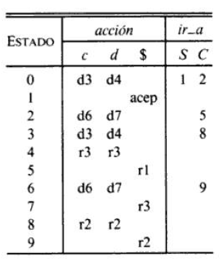
Tabla de Análisis Sintáctico LR(1)
1 S → C C
2 C → c C
3 C → d

Slide 75
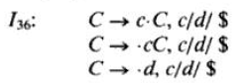
LALR (Look-Ahead LR)
Con LARL se reduce aproximadamente un 20% o 30% de la tabla de Análisis Sintáctico LR(1)
Construir conjunto de elementos LR(1)
Buscar elementos con el mismo corazón
Realizar la unión de los elementos con el mismo corazón, uniendo sus símbolos de anticipación
Recalcular los IR_A
Crear tabla de AS utilizando las reglas de LR(1)

Slide 76
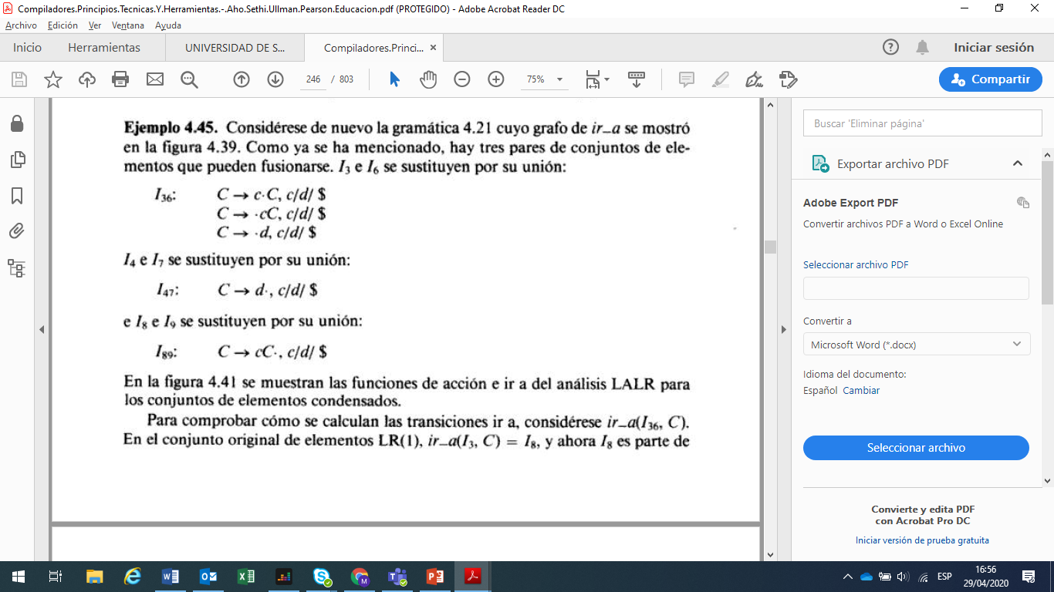

Tabla de Análisis Sintáctico LALR
Elementos LR(1) Originales
Uniendo Elementos con el mismo Corazón
Recalculando Ir_A
Ir_A ( I0 , c ) = I36 Ir_A(I0, d ) = I47
Ir_A ( I36 , C ) = I89 Ir_A ( I36 , c ) = I36 Ir_A ( I36 , d ) = I47
Gramática
1 S → C C
2 C → c C
3 C → d

Slide 77
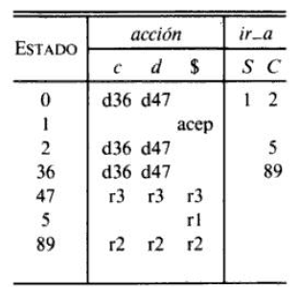
Tabla de Análisis Sintáctico LALR
Elementos LALR
Ir_A
Ir_A ( I0 , S ) = I1 Ir_A ( I0 , C ) = I2 Ir_A ( I0 , c ) = I36 Ir_A(I0, d ) = I47
Ir_A ( I2 , C ) = I5 Ir_A ( I2 , c ) = I36 Ir_A ( I2 , d ) = I47
Ir_A ( I36 , C ) = I89 Ir_A ( I36 , c ) = I36 Ir_A ( I36 , d ) = I47
Gramática
1 S → C C
2 C → c C
3 C → d

